Slide 1
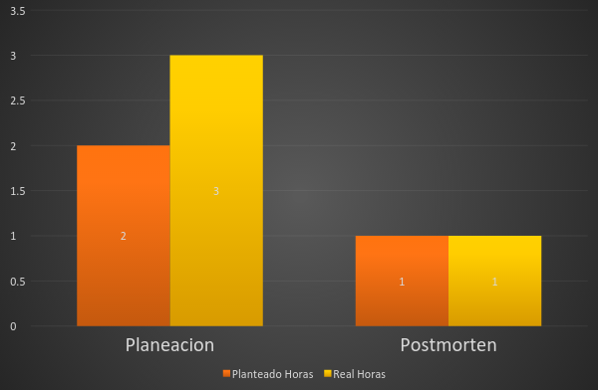
Soporte

Slide 2
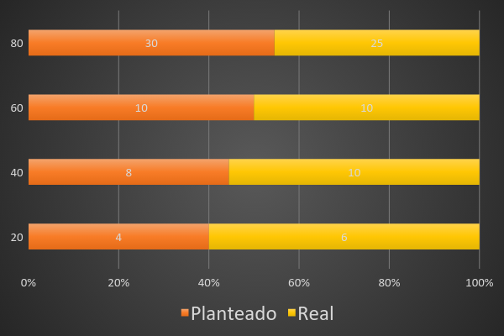
Defectos por líneas <<cmd>>

Slide 3
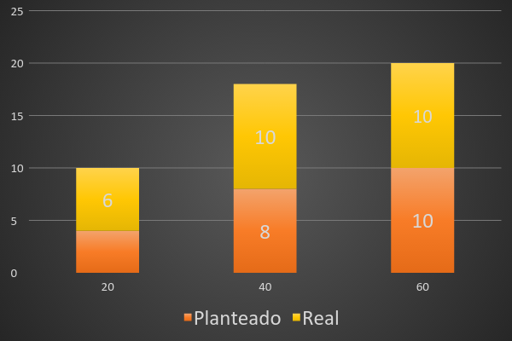
Líneas programadas<<cmd>>

